Slide 1
PREZENTARE
MONITOR/DEFIBRILATOR ZOLL X-SERIES
SERVICIUL DE AMBULANȚĂ JUDEȚEAN CONSTANȚA

Slide 2
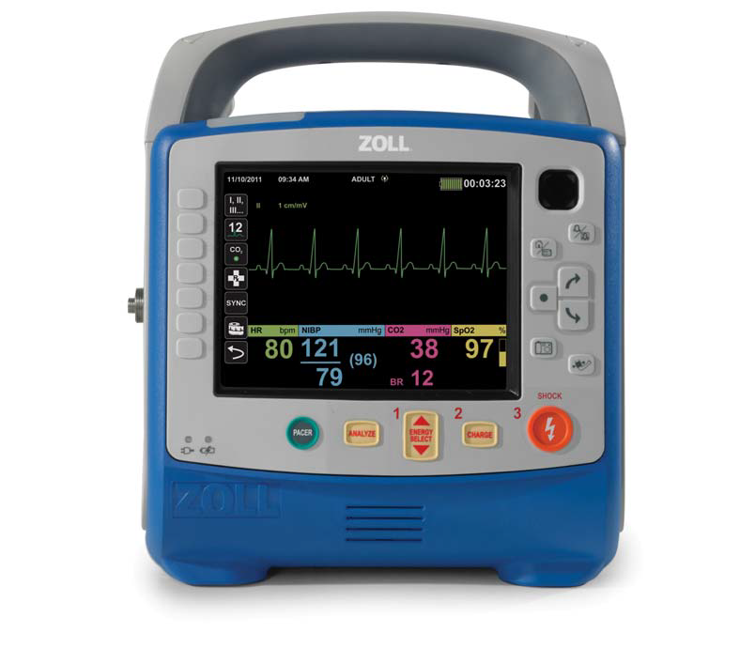
Defibrilatorul Zoll
Unitatea ZOLL® X Series® este un defibrilator portabil, ușor de utilizat, care oferă funcții de, defibrilare și stimulare externă, precum și următoarele funcții de monitorizare:
• ECG
• CO-oximetrie
• Măsurarea neinvazivă a tensiunii arteriale
• IBP
• CO2
• Temperatură
• Respirație
Dispozitivul X Series este o unitate robustă, compactă și ușoară, proiectată pentru toate situațiile de resuscitare și ideală pentru transport.
Unitatea X Series are un sistem de consultare și colectare a datelor pacienților care permite vizualizarea, stocarea și transferarea acestora.

Slide 3
Destinația de utilizare
Unitatea X Series este concepută pentru a fi utilizată de către personal medical familiarizat cu procedurile de bază pentru monitorizare, evaluarea funcțiilor vitale, primul ajutor în caz de stop cardiac și utilizarea unității X Series.
Unitatea X Series este, de asemenea, concepută pentru utilizarea de către medici (sau la solicitarea acestora) în timpul intervențiilor de urgență sau în secțiile de urgență, unitățile de terapie intensivă, unitățile de cardiologie sau orice ale secții similare ale spitalelor.
Unitatea poate fi utilizată în ambulanțe sau în locurile în care se produc situații de urgență.
Aceasta este, de asemenea, concepută pentru a fi utilizată în timpul transportului pacienților.
Unitatea X Series va fi utilizată în primul rând asupra pacienților care prezintă simptome de stop cardiac sau în situații post-traumatice.
Aceasta poate fi utilizată, de asemenea, oricând este necesară monitorizarea funcțiilor vitale incluse în dispozitiv (ca dotări opționale).
Unitatea X Series poate fi utilizată pentru pacienți pediatrici (conform descrierii din tabelul de mai jos) sau adulți (cu vârsta de minimum 21 de ani), indiferent dacă aceștia prezintă sau nu tulburări cardiace.
Subpopulația de pacienți pediatrici:
- Nou-născuți (neonatal) De la naștere la vârsta de 1 lună.
- Sugari De la 1 lună la 2 ani.
- Copii De la 2 la 12 ani.
- Adolescenți De la 12 la 21 de ani.

Slide 4
Funcțiile produsului X Series
1. Funcția de defibrilator
- Unitatea X Series conține un defibrilator în curent continuu (c.c.) capabil de a administra niveluri de energie de până la 200 de jouli. Acesta poate fi utilizat în modul sincron pentru cardioversia sincronă, caz în care va utiliza undele R ale pacientului ca referință de sincronizare.
Pentru defibrilare, unitatea utilizează padele sau electrozi de unică folosință, cu gel aplicat în prealabil.

Slide 5
2. Monitorizarea ECG
Semnalul ECG al pacientului este monitorizat prin conectarea pacientului la unitate prin intermediul unui cablu pentru pacient cu 3, 5 sau 12 derivații sau prin intermediul electrozilor de terapie „mâini libere”. Forma de undă ECG este prezentată pe afișaj împreună cu următoarele informații:
• ritmul cardiac mediu, calculat pe baza intervalelor R-R;
• selectarea derivațiilor – I, II, III, aVR, aVL, aVF, V1, V2, V3, V4, V5, V6 (cu cablu ECG), PADELE sau DISCURI (APLS, dacă unitatea este conectată la AutoPulse® Plus);
• dimensiunea formei de undă ECG – 0,125, 0,25, 0,50, 1,0, 2,0, 4,0 cm/mV, AUTO;
• mesajele de stare.
Unitatea X Series detectează numai semnalele electrice ECG. Aceasta nu detectează pulsul
(perfuzia circulatorie efectivă). Verificați întotdeauna pulsul și ritmul cardiac prin evaluarea fizică a pacientului. Nu presupuneți niciodată că afișarea unui ritm cardiac diferit de zero înseamnă că pacientul are puls.

Slide 6
Configurarea monitorizării ECG
Aplicarea și amplasarea corectă a electrozilor sunt esențiale pentru calitatea monitorizării semnalului ECG. Un contact corect între electrod și piele va reduce la minimum artefactele de mișcare și interferențele între semnale.
Pentru a monitoriza semnalul ECG al unui pacient folosind cabluri ECG cu 3 și 5 derivații, urmați procedura de mai jos:
1. Pregătiți pielea pacientului pentru aplicarea electrozilor:
2. Aplicați discurile cu electrozi pe corpul pacientului.
3. Conectați fiecare dintre derivațiile cablului ECG la electrodul corespunzător.
4. Cuplați conectorul cablului pentru pacient la conectorul de intrare ECG de pe unitatea X Series.
5. Selectați formele de undă ECG care vor fi afișate pe ecranul de afișare a marcajelor formei de undă.
6. Observați electrocardiograma pacientului de pe afișaj și reglați dimensiunea marcajelor formei de undă ECG conform necesităților
Aplicarea corectă a electrozilor este esențială pentru calitatea monitorizării semnalului ECG.
Un contact corect între electrod și piele va reduce la minimum artefactele de mișcare și interferențele între semnale.
Înainte de a aplica electrozii, pregătiți pielea pacientului conform necesităților:
• Bărbieriți sau tundeți părul din punctul de aplicare a electrodului, dacă este necesar.
• Îndepărtați grăsimea de pe piele folosind un tampon cu alcool.
• Frecați punctul de aplicare pentru a usca pielea.

Slide 7
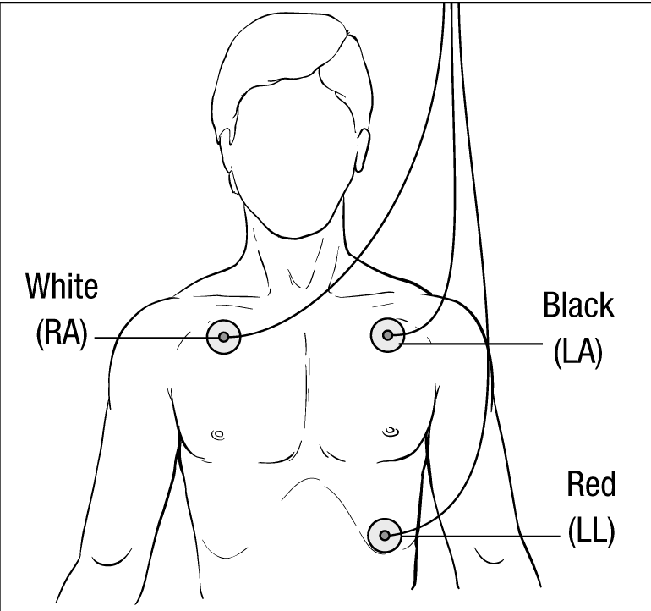
Aplicarea electrozilor pe corpul pacientului
Amplasarea electrozilor
- Electrodul RA/alb Electrodul R/roșu Se amplasează în apropierea liniei medioclaviculare drepte a pacientului, chiar
sub claviculă.
- Electrodul LA/negru Electrodul L/galben Se amplasează în apropierea liniei medioclaviculare stângi a pacientului, chiar
sub claviculă.
- Electrodul LL/roșu Electrodul F/verde Se amplasează între cel de-al 6-lea și cel de-al 7-lea spațiu intercostal, pe linia
medioclaviculară stângă a pacientului.

Slide 8
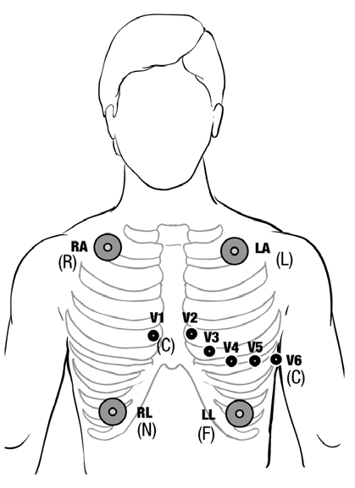
Amplasarea electrozilor pentru 5 derivații
Codificarea cromatică AHA Codificarea cromatică IEC Amplasarea electrozilor
Electrodul RA/alb Electrodul R/roșu Se amplasează în apropierea liniei
medioclaviculare drepte a pacientului, chiarsub claviculă.
Electrodul LA/negru Electrodul L/galben Se amplasează în apropierea liniei
medioclaviculare stângi a pacientului, chiar sub claviculă.
Electrodul LL/roșu Electrodul F/verde Se amplasează între cel de-al 6-lea și cel de-al 7-lea spațiu intercostal, pe linia medioclaviculară stângă a pacientului.
Electrodul RL/verde* Electrodul N/negru* Se amplasează între cel de-al 6-lea și cel de-al 7-lea spațiu intercostal, pe linia medioclaviculară dreaptă a pacientului.
Electrodul V/maro* Electrodul C/alb* Electrod unic pentru torace, cu poziție
variabilă. Amplasați acest electrod într-una dintre pozițiile V1–V6, în modul indicat în figura de mai jos.
V1 – cel de-al 4-lea spațiu intercostal, la marginea din dreapta a sternului.
V2 – cel de-al 4-lea spațiu intercostal, la marginea din stânga a sternului.
V3 – la mijlocul distanței dintre derivațiile V2 și V4.
V4 – cel de-al 5-lea spațiu intercostal, pe linia medioclaviculară.
V5 – pe linia axilară anterioară stânga, la nivelul electrodului V4 pe orizontală.
V6 – pe linia medioaxilară stânga, la nivelul electrodului V4 pe orizontală.

Slide 9
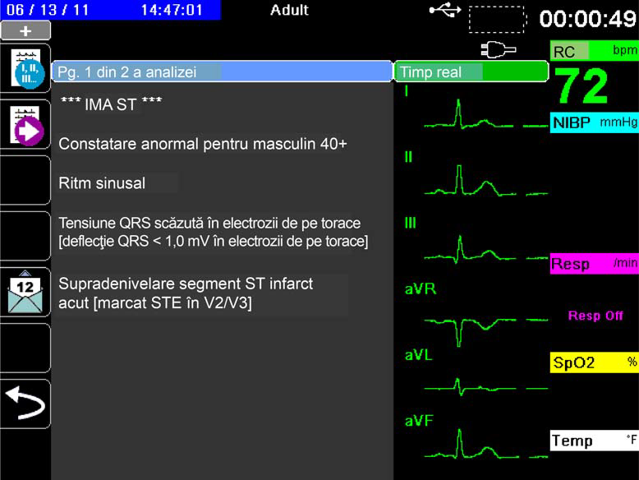
Observarea marcajelor formei de undă cu 12 derivații
Pentru a observa marcajele formei de undă cu 12 derivații, apăsați . Pe ecran apar toate cele douăsprezece marcaje ale formei de undă, dimensiunea fiecărui marcaj fiind afișată deasupra acestuia:

Slide 10
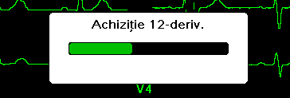
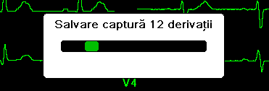
Analiza de interpretare a semnalului cu 12 derivații
Analiza de interpretare a semnalului cu 12 derivații trebuie utilizată numai pentru pacienții adulți. Este important să introduceți vârsta și sexul fiecărui pacient înainte de a efectua analiza ECG folosind algoritmul de interpretare Inovise 12L. Introducând corect vârsta și sexul pacientului, veți asigura cel mai înalt nivel de precizie al analizei ECG. Dacă nu introduceți vârsta sau sexul pacientului, dispozitivul X Series va utiliza vârsta implicită (45 de ani) și sexul implicit (masculin).
Pentru a începe analiza de interpretare a semnalului cu 12 derivații, apăsați tasta de acces rapid Achiziție ( ). Dacă apare panoul Informații pacient, introduceți informațiile pacientului folosind tastele de navigare pentru a evidenția și selecta un parametru de pe panoul Informații pacient, apoi apăsați tasta Selectare. Unitatea X Series afișează bara de stare Achiziție 12-deriv. în timp ce achiziționează date ECG cu 12 derivații pe o perioadă de 10 secunde.

Slide 11
Erori care afectează analiza de interpretare a semnalului cu 12 derivații
Unitatea X Series nu va efectua analiza de interpretare dacă detectează una dintre următoarele erori atunci când încearcă să obțină datele cu 12 derivații:
• prezența unui semnal de stimulator;
• detectarea unei derivații defecte în cablul ECG;
• utilizarea unui cablu incorect.

Slide 12
3.Defibrilația
Unitatea ZOLL X Series poate administra energie electrică la niveluri de până la 200 de jouli.
Înainte de defibrilare, deconectați de la pacient orice dispozitiv electronic medical care nu poartă eticheta „protejat la defibrilare”.
Înainte de a încărca defibrilatorul, asigurați-vă că energia selectată pe afișaj are nivelul dorit.
Dacă unitatea X Series este pregătită pentru administrarea șocurilor, însă este necesar să schimbați modul pacientului, așteptați dezarmarea unității.
Apăsarea butonului ȘOC imediat după schimbarea modului pacientului poate duce la administrarea unui nivel de energie incorect pentru noul tip de pacient selectat.

Slide 13
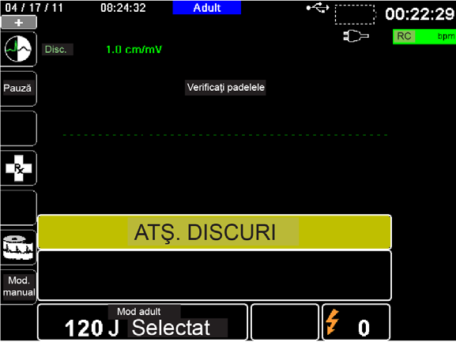
Utilizarea defibrilatorului extern
1.Pornirea unității
Apăsați butonul verde de pornire aflat în partea de sus a unității. Luminile de culoare verde,galbenă și roșie din partea de sus a unității se aprind intermitent, iar unitatea afișează mesajul AUTO-TEST REUȘIT.
Dacă niciun electrod de terapie de tip „mâini libere” nu a fost conectat la corpul pacientului și la unitatea X Series, va apărea mesajul ATȘ. DISCURI și va fi emisă o solicitare vocală.

Slide 14
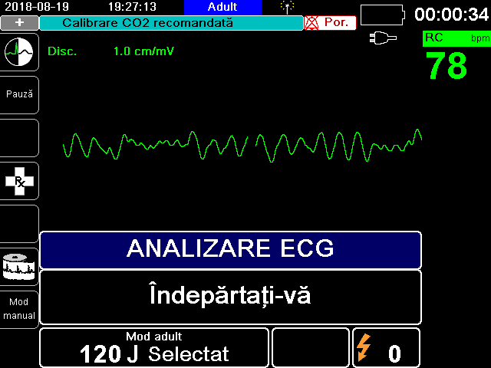
2.ANALIZA
Unitatea X Series începe automat analiza ritmului ECG al pacientului, afișează mesajul ANALIZARE ECG timp de 5 secunde, apoi anunță și afișează mesajul ÎNDEPĂRTAȚI-VĂ.
Dacă electrozii de terapie nu au fost conectați corect la corpul pacientului, va fi afișat mesajul ATȘ. DISCURI sau VERIF. PADELELE, iar analiza va fi inhibată.

Slide 15
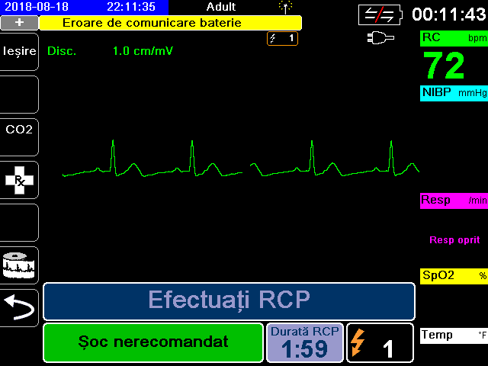
Dacă se detectează un RITM NEȘOCABIL, unitatea afișează mesajul ȘOC NERECOMANDAT. Începeți imediat compresiile toracice și continuați celelalte tratamente conform protocolului.

Slide 16
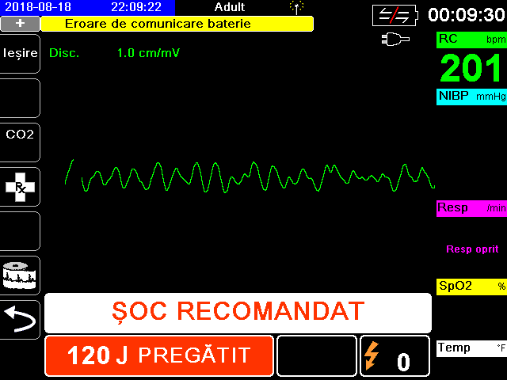
RITM ȘOCABIL
Dacă se detectează un ritm care permite șocurile, unitatea afișează mesajele ȘOC RECOMANDAT și APASĂ ȘOC. Defibrilatorul solicită automat operatorului să administreze pacientului șocuri la nivelul preconfigurat de energie, iar lumina butonului ȘOC se aprinde. Un semnal sonor continuu este emis timp de 20 sau 50 de secunde (în funcție de configurație) și este urmat de un semnal cu ton mai înalt timp de 10 secunde. Trebuie să administrați șocul în acest interval de 30 sau 60 de secunde (în funcție de configurație); în caz contrar, defibrilatorul se va dezarma.

Slide 17
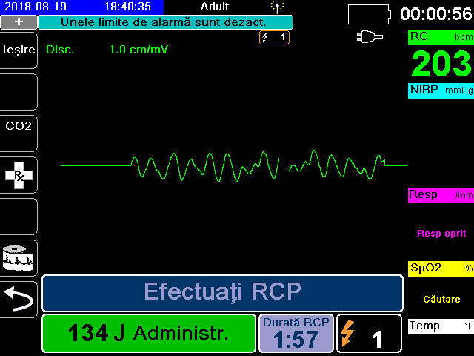
3. Apăsarea butonului ȘOC
Solicitați tuturor persoanelor prezente să se îndepărteze de pacient înainte de descărcarea defibrilatorului.
În timpul defibrilației, nu atingeți patul, pacientul sau orice echipament conectat la corpul pacientului. În caz contrar, există riscul unui șoc puternic. Nu permiteți contactul dintre părțile expuse ale corpului pacientului și obiecte metalice precum cadrul patului; în caz contrar, curentul de defibrilație poate avea traiectorii nedorite.
Mențineți apăsat butonul ȘOC aprins de pe panoul frontal până ce energia este administrată pacientului.

Slide 18
Defibrilarea manuală
1.Pregătirea padelelor
Asigurați-vă că padelele sunt conectate la cablul multifuncțional (MFC) sau OneStep, iar acesta este conectat la unitatea X Series. Aplicați o cantitate suficientă de gel electrolitic pe suprafața electrodului fiecărei padele și frecați suprafețele electrozilor una de cealaltă pentru a distribui uniform gelul aplicat. (Puteți înlocui gelul cu tampoane cu gel pentru electrozi.)
2.Aplicarea padelelor pe torace
Presați ferm padelele pe peretele anterior al toracelui. Amplasați padela STERNUM în partea dreaptă a sternului pacientului (văzută din perspectiva pacientului), chiar sub claviculă. Amplasați padela APEX pe peretele toracic, într-o poziție aflată sub mamelonul stâng al pacientului și puțin la stânga, pe linia anterior-axilară.
3. Încărcarea defibrilatorului
Apăsați butonul ÎNCĂRC. de pe mânerul padelei APEX sau de pe panoul frontal.
4. Administrarea șocului

Slide 19
Mesajele vocale pentru RCP (numai pentru adulți)
Unitatea X Series poate fi configurată pentru a emite mesaje vocale privind adâncimea compresiilor toracice, ca feedback pentru salvatorii care execută RCP. În acest scop, sunt disponibile două mesaje vocale:
• Apasă mai tare
• Compresii bune
Atunci când se detectează compresii toracice, însă adâncimea acestora este întotdeauna mai mică decât adâncimea țintă (AHA/ERC 2005: 1,75, AHA/ERC 2010/2015: 2,0), dispozitivul emite mesajul vocal „Apasă mai tare” la intervale regulate. Dacă salvatorul reacționează mărind adâncimea de compresie peste adâncimea țintă la fiecare apăsare, unitatea emite mesajul „Compresii bune”.
Mesajele vocale pentru RCP sunt disponibile numai atunci când se utilizează electrozi RCP pentru adulți.

Slide 20
Metronomul RCP
Unitatea X Series include caracteristica Metronom RCP, care poate fi utilizată pentru a ajuta salvatorii să efectueze compresiile toracice cu o frecvență care corespunde recomandărilor AHA/ERC. Metronomul RCP poate fi configurat pentru a funcționa în toate modurile (DEA, Manual și Analiză/Protocol RCP) sau numai în modul DEA. De asemenea, metronomul RCP poate fi dezactivat în toate modurile. Atunci când este activat, metronomul emite semnale sonore la frecvența recomandată de AHA/ERC, generând un ritm care trebuie urmat de către salvatori.

Slide 21
4.Stimularea
Tahicardiile ventriculare sau supraventriculare pot fi întrerupte prin stimulare, însă, în caz de urgență sau în timpul unui colaps circulator, cardioversia sincronă este mai rapidă și are o probabilitate mai mare de succes.
Activitatea electrică fără impulsuri (pulseless electrical activity – PEA) poate apărea în urma unui stop cardiac prelungit sau în cazul altor tulburări care implică depresia miocardică. Stimularea poate genera reacții ECG fără contracții mecanice efective, caz în care vor fi necesare alte forme de tratament.
Stimularea temporară neinvazivă poate cauza disconfort de intensitate variabilă, care, ocazional, poate fi intens, caz în care nu poate fi utilizat pe perioade prelungite la pacienții conștienți.
Acest dispozitiv poate fi utilizat numai pentru stimularea externă a pacienților, nu și pentru cea internă. Nu conectați fire de derivații de stimulare internă la defibrilatorul X Series.

Slide 22
5.Pulsoximetria
Asigurați-vă că sonda pentru deget ZOLL este curată și uscată.
Măsurătorile SpO2 pot fi afectate de anumite stări ale pacientului: insuficiență cardiacă dreapta gravă, regurgitare tricuspidiană sau retur venos blocat.
Măsurătorile SpO2 pot fi afectate de utilizarea substanțelor de contrast intravasculare, de vasoconstricția sau hipovolemia externă sau în situațiile în care nu au loc pulsații la nivelul patului vascular arterial.
Dacă senzorii sunt aplicați incorect sau lăsați în același loc pe o perioadă prelungită de timp, țesuturile pot suferi deteriorări. Mutați senzorul la fiecare 4 ore pentru a reduce riscul de deteriorare a țesuturilor.
Nu aplicați senzorul de SpO2 pe același membru pe care se află manșonul de NIBP. Alarma de SpO2 poate fi emisă atunci când circulația arterială este întreruptă în timpul măsurătorilor NIBP, ceea ce poate afecta măsurătorile SpO2.
În anumite cazuri, de exemplu în cazul obstrucției căilor respiratorii, este posibil ca încercările de respirație ale pacientului să nu determine niciun schimb de aer. Aceste încercări de respirație pot, însă, produce modificări ale dimensiunii toracice și, prin urmare, ale impedanței, acestea putând fi detectate de către detectorul de respirație. Este recomandat să utilizați pulsoximetrul atunci când monitorizați respirația, pentru a obține o imagine exactă a stării respiratorii a pacientului.

Slide 23
Pulsoximetria CO (SpO2)
Funcția de pulsoximetrie CO a unității X Series măsoară continuu și neinvaziv următorii parametri într-o zonă periferică, precum picioarele, degetele de la picioare sau degetele de la mâini:
• Saturația cu oxigen a hemoglobinei arteriale (SpO2)
• Saturația cu carboxihemoglobină (SpCO)
• Saturația cu methemoglobină (SpMet)
• Hemoglobina totală (SpHb)
• Conținutul de oxigen (SpOC)
• Indicele de variabilitate a pletismogramei (PVI)
• Indicele de perfuzie (PI)
Această monitorizare oferă informații privind sistemele cardiac și respirator și oferă detalii privind transportul oxigenului în corp. Este utilizată frecvent deoarece este neinvazivă, continuă, ușor de aplicat și nedureroasă.

Slide 24
Configurarea și utilizarea SpO2
Pentru efectuarea unor măsurători SpO2 exacte cu ajutorul unității X Series, trebuie să efectuați operațiunile de mai jos:
1. Selectați un senzor de dimensiunea corectă.
2. Aplicați senzorul pe corpul pacientului.
3. Conectați senzorul la unitatea X Series.
4. Configurați alarmele și setările (dacă alarmele și setările curente nu sunt adecvate).
Măsurătorile de pulsoximetrie încep imediat ce senzorul este aplicat pe corpul pacientului și conectat la unitatea X Series.

Slide 25
6. Măsurarea neinvazivă a tensiunii arteriale
Măsurătorile de tensiune arterială pot fi interpretate numai de către un medic.
Rezultatele măsurătorilor de tensiune arterială pot fi afectate de poziția pacientului, de starea fiziologică a acestuia și de alți factori.
Utilizarea unei componente diferite de cele furnizate de ZOLL (de ex. manșonul, furtunurile etc.) poate avea ca rezultat erori de măsurare. Utilizați numai manșoane și furtunuri aprobate de ZOLL. Pentru a evita riscul de conectare incorectă a tuburilor intravenoase și, eventual, de introducere a aerului în sângele pacientului, nu modificați sistemul de NIBP sau furtunurile folosind adaptoare Luer Lock.
Nu amplasați manșonul de măsurare a tensiunii arteriale pe un membru utilizat pentru
perfuzii IV sau pentru monitorizarea SpO2.
• Tensiunea arterială NU poate fi măsurată cu precizie în cazul persoanelor care prezintă aritmie, tremor, convulsii sau spasme. Valorile de tensiune arterială pot fi afectate, de asemenea, de medicamente. Alegerea manșonului de dimensiunea corectă este esențială pentru măsurători precise ale tensiunii arteriale.
• Furtunurile de tensiune arterială NU trebuie să fie blocate sau strangulate.
• Dacă manșonul pacientului NU se află la nivelul inimii, pot apărea erori de măsurare.
• Atunci când monitorizați tensiunea arterială la intervale reduse, observați extremitatea membrului pe care se află manșonul, pentru a detecta eventualele semne de obstrucționare a circulației sanguine.
• Nu monitorizați NIBP la un pacient în timp ce monitorizați ECG la un altul.
• Măsurătorile tensiunii arteriale pot fi imprecise dacă sunt efectuate în timpul accelerării sau decelerării într-un vehicul aflat în mișcare.
• Dacă rezultatul unei măsurători NIBP este chestionabil sau apare indicația „mișcare”, repetați măsurătoarea. Dacă rezultatul celei de-a doua măsurători este în continuare chestionabil, utilizați o altă metodă de măsurare a tensiunii sanguine.
• Nu utilizați NIBP la pacienții cu bypass cardiopulmonar.

Slide 26
Monitorizarea neinvazivă a tensiunii arteriale (NIBP)
Unitatea X Series utilizează caracteristicile avansate de NIBP ale sistemului SureBP de la Welch Allyn și tehnologia brevetată SmartCuf, care permite mișcarea pacientului în timpul măsurării.
Unitatea X Series trebuie să efectueze monitorizarea ECG în timpul utilizării dispozitivului SmartCuf.
Software-ul de monitorizare SureBP permite unității X Series să efectueze o măsurătoare NIBP în timpul umflării manșonului, ceea ce economisește timp (măsurătoarea durează cca 15 secunde) și asigură un nivel mai înalt de confort al pacientului.
Software-ul de monitorizare SmartCuf permite unității X Series să efectueze măsurători NIBP precise în prezența unor artefacte extrem de pronunțate, a pulsului slab și a anumitor disritmii, prin sincronizarea măsurătorilor NIBP cu undele R ale pacientului.

Slide 27
Cum funcționează NIBP?
Manșonul de tensiune arterială și furtunul se conectează la unitatea X Series prin intermediul conectorului pentru NIBP de pe panoul lateral al unității. Butonul NIBP de pe panoul frontal permite inițierea și oprirea măsurătorilor tensiunii arteriale, afișate în zona NIBP de pe monitor.
Modulul de NIBP al unității X Series măsoară impulsurile oscilometrice transmise prin manșonul și furtunul de tensiune arterială, calculând apoi tensiunea arterială pe baza acestora.
Măsurarea tensiunii are loc după cum urmează:
1. Manșonul se umflă la o presiune preconfigurată (determinată în funcție de tipul pacientului) peste valoarea tensiunii sistolice a pacientului. Pe măsură ce manșonul se umflă, unitatea X Series măsoară impulsurile oscilometrice transmise de manșon prin furtun, iar software-ul de monitorizare SureBP calculează apoi tensiunea sistolică, diastolică și medie a pacientului. Odată ce aceste măsurători sunt efectuate, manșonul se dezumflă. Unitatea X Series efectuează aceste măsurători în cca 15 secunde. Software-ul SureBP necesită utilizarea unui manșon și a unui furtun cu lumen dublu.
2. Dacă artefactele pronunțate împiedică efectuarea unor măsurători exacte în timpul umflării manșonului sau dacă utilizați un manșon al cărui furtun are un singur lumen, manșonul se umflă la presiunea țintă pentru a bloca circulația sângelui prin arterele membrului monitorizat. Manșonul se dezumflă treptat, permițând circulația sângelui prin manșon în membrul monitorizat. Pe măsură ce sângele trece prin manșonul dezumflat parțial, acesta produce oscilații de presiune care sunt transmise către unitatea X Series prin intermediul furtunului. Unitatea X Series măsoară impulsurile oscilometrice și le utilizează pentru a calcula tensiunea sistolică, diastolică și medie corespunzătoare. Această măsurătoare durează cca 30 de secunde.
3. Opțiunea NIBP reglează automat procedura de măsurare a tensiunii arteriale

Slide 28
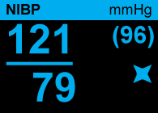
Afișajul numeric NIBP
Atunci când monitorizarea NIBP este configurată, iar unitatea X Series începe să efectueze măsurători NIBP, valorile de tensiune sistolică, diastolică și medie apar pe afișajul numeric NIBP după cum urmează:
Simbol Artefact

Slide 29
Bateria
Deși dispozitivul poate fi alimentat doar de adaptorul auxiliar, ZOLL recomandă insistent ca în unitate să fie instalată permanent o baterie pe durata utilizării acesteia. Utilizarea unității cu o baterie instalată asigură alimentarea de rezervă în cazul unei pene de curent și reduce timpul necesar pentru încărcare. Bateria poate fi reîncărcată automat în timp ce este instalată în unitate. Păstrați permanent în defibrilator un acumulator de rezervă complet încărcat.
• Testați regulat acumulatoarele. O baterie care nu trece de testul de capacitate al încărcătorului ZOLL poate cauza oprirea neașteptată a unității X Series.
• Dacă indicația Baterie descărcată apare în orice moment în timpul utilizării, înlocuiți imediat acumulatorul.
• Dacă apare pictograma BATERIE DESCĂRCATĂ, conectați unitatea X Series la o sursă de curent sau instalați un acumulator complet încărcat. Atunci când apare mesajul de avertizare privind oprirea cauzată de descărcarea bateriei, înlocuiți imediat acumulatorul cu unul complet încărcat sau conectați unitatea X Series la o sursă de alimentare, deoarece oprirea unității din cauza lipsei alimentării este iminentă.
• Dacă sunt manevrate incorect, acumulatoarele pot exploda. Nu dezasamblați acumulatoarele și nu le aruncați în foc.

Slide 30
Siguranța operatorului
• Unitatea X Series poate administra energie electrică la nivelul de 200 de jouli. Dacă această energie electrică nu este descărcată corect, conform indicațiilor din acest manual, există riscul de vătămare corporală sau deces al operatorului sau persoanelor din jur.
Nu utilizați unitatea X Series în prezența atmosferelor bogate în oxigen, a anestezicelor inflamabile sau a altor substanțe inflamabile (precum benzina). Utilizarea unității în astfel de medii poate cauza explozii.
Nu utilizați unitatea în sau lângă corpuri de apă. Dacă defibrilatorul este ud, siguranța electrică poate fi compromisă.
Nu descărcați niciodată unitatea dacă electrozii sau padelele de defibrilare sunt scurtcircuitate una la cealaltă sau se află în aer.
Nu descărcați defibrilatorul decât în modul indicat în instrucțiuni. Descărcați defibrilatorul numai atunci când electrozii sau padelele de defibrilare sunt aplicate corect pe corpul pacientului.
Pentru a evita electrocutarea, nu atingeți zona acoperită cu gel a electrozilor de terapie de tip „mâini libere” în timpul stimulării sau defibrilării.
• Pentru a evita electrocutarea, nu permiteți acumularea gelului electrolitic pe mâini sau pe mânerele padelelor.
• Pentru a evita riscul de electrocutare, nu permiteți contactul dintre conectorii pacientului și alte elemente conducătoare de electricitate, inclusiv solul.

Slide 31
Siguranța operatorului
. Asigurați-vă că echipamentul funcționează corect și se află în stare bună înainte de fiecare utilizare.
• Înainte de defibrilare, deconectați de la pacient toate echipamentele electrice medicale care nu sunt protejate la defibrilare.
• Solicitați tuturor persoanelor prezente să se ÎNDEPĂRTEZE de pacient înainte de descărcarea defibrilatorului.
• În timpul defibrilației, nu atingeți patul, pacientul sau orice echipament conectat la corpul pacientului. În caz contrar, există riscul unui șoc puternic.
Pentru a evita urmarea unor trasee periculoase de către curentul de defibrilare, nu permiteți contactul dintre părțile expuse ale corpului pacientului și obiecte metalice, precum cadrul patului.
• Pentru a evita riscul de electrocutare, nu permiteți contactul dintre imprimantă și alte elemente conducătoare de electricitate, precum echipamentele conectate la portul USB.

Slide 32
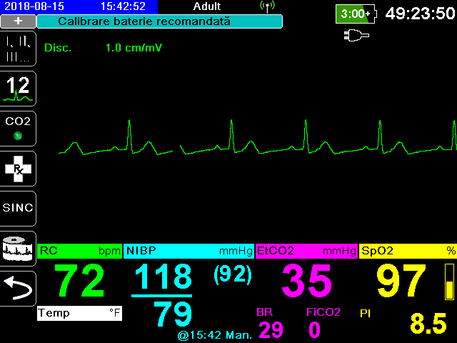
Ecranul de afișare
Panoul frontal include un ecran de afișare color, care afișează:
• Data și ora
• Modul pacientului
• Indicatorul de stare a bateriei
• Timpul scurs (de la pornirea unității)
• Tastele de acces rapid
• Sursa formei de undă
• Formele de undă codificate cromatic și identificatorii derivațiilor ECG
• Datele numerice privind SpO2
• Datele numerice privind ritmul cardiac
• Datele numerice privind frecvența respiratorie
• Datele numerice privind temperatura
• Datele numerice privind tensiunea arterială neinvazivă
• Datele numerice privind EtCO2
• Datele numerice privind tensiunea arterială invazivă
• Nivelul selectat de energie, starea de încărcare și energia administrată pentru defibrilare și
cardioversia sincronă
• Curentul de ieșire și frecvența

Slide 33
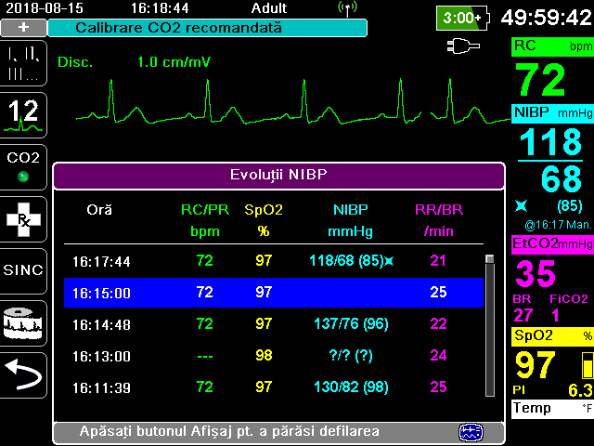
Evoluții
Unitatea X Series acumulează informațiile privind tendințele unui pacient înregistrând în memorie toate măsurătorile funcțiilor vitale monitorizate, la intervalele de timp configurate de utilizator. Aceasta înregistrează, de asemenea, toate măsurătorile funcțiilor vitale monitorizate atunci când:
• este efectuată o măsurătoare NIBP, iar opțiunea Evoluție NIBP este activată;
• apăsați butonul Captură ( ) de pe panoul frontal;
• este declanșată o alarmă de pacient, iar opțiunea Evol. pt.alarmă este activată.
Unitatea X Series poate stoca informații privind tendințele pe o perioadă de minimum 24 de ore, la un interval de înregistrare a tendințelor de 1 minut. Puteți vizualiza toate informațiile înregistrate privind evoluțiile, le puteți imprima sau le puteți salva pe o unitate externă de memorie.
Fereastra Stare evoluții afișează informațiile înregistrate ale evoluțiilor și ora înregistrării măsurătorilor evoluțiilor. În timp ce măsurătorile evoluțiilor sunt înregistrate în memorie la un interval de timp configurabil de către utilizator, fereastra Stare evoluție poate afișa informațiile înregistrate la intervalul specificat de dvs., cu excepția măsurătorilor NIBP, care sunt înregistrate și raportate în momentul în care sunt efectuate. Fereastra Stare evoluții raportează informațiile privind evoluțiile la intervale de 5 minute.

Slide 34
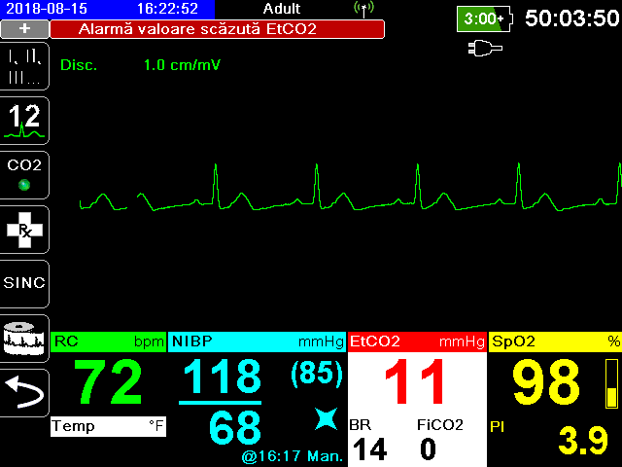
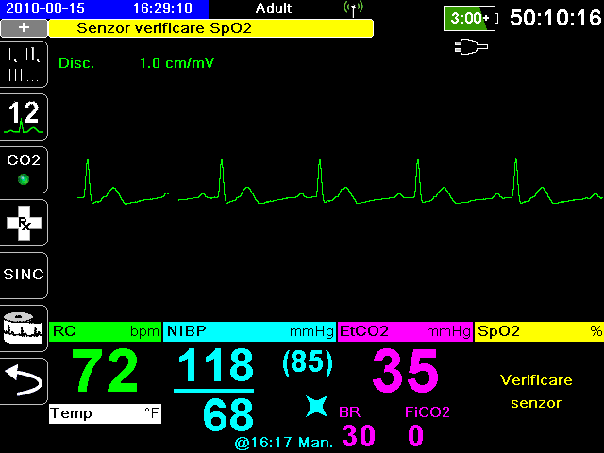
Alarme
Atunci când măsurătorile semnelor vitale ale pacientului declanșează o alarmă, în plus față de emiterea alarmei sonore de pacient, unitatea X Series afișează un mesaj de alarmă și schimbă caracteristicile de afișare a valorii numerice a funcției monitorizate respective (parametrul asociat alarmei apare cu roșu pe fond alb).
Atunci când o problemă apărută la unitatea X Series sau la un senzor conectat la aceasta declanșează o alertă, unitatea X Series afișează un mesaj de alertă (fundal galben, text negru) în plus față de emiterea alertei sonore pentru echipament.

Slide 35
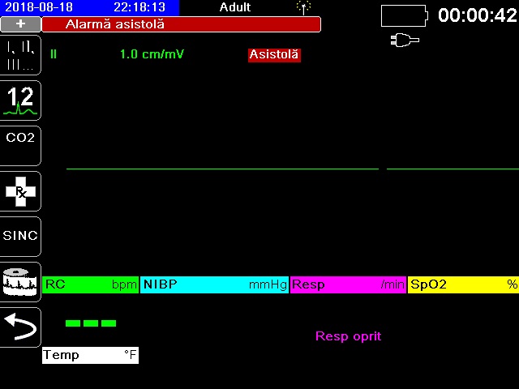
Alarmele privind ritmurile care pun în pericol viața

Slide 36
Contorul de frecvență respiratorie
Contorul de respirație afișează frecvența respiratorie calculată, în mod implicit, pe baza datelor furnizate de funcția de monitorizare a CO2 a unității. Dacă monitorizarea CO2 nu este disponibilă, unitatea calculează frecvența respiratorie folosind pneumografia prin impedanță și o configurație specificată a electrozilor de ECG. Dacă monitorizarea ECG nu funcționează, contorul Resp/BR nu va afișa nicio valoare a frecvenței respiratorii.
Pneumografia prin impedanță detectează efortul respirator pe baza modificărilor volumului toracic. Este, însă, posibil ca episoadele de apnee să nu fie detectate dacă efortul respirator continuă în timpul acestora. Supravegheați întotdeauna pacientul și setați alarmele de SpO2 atunci când monitorizați funcția respiratorie pe baza pneumografiei prin impedanță.
În cazul oricărui monitor care detectează efortul respirator folosind pneumografia prin impedanță, există riscul ca episoadele de apnee să nu fie detectate din cauza artefactelor produse de mișcarea pacientului, vibrațiile saltelei antiapneice sau utilizarea instrumentelor de electrocauterizare. Supravegheați întotdeauna pacientul și setați alarmele de SpO2 atunci când monitorizați funcția respiratorie pe baza pneumografiei prin impedanță.
• Dată fiind sensibilitatea acestei metode la mișcare și vibrații, utilizarea pneumografiei prin impedanță în timpul transportului pacienților poate fi nerecomandată.
Pneumografia prin impedanță nu este recomandată pentru pacienții cu stimulator cardiac, deoarece impulsurile de stimulare pot fi interpretate incorect drept respirații.
• Pneumografia prin impedanță nu este recomandată în timpul ventilației de înaltă frecvență.
• Deoarece pneumografia prin impedanță și canalul ECG utilizează aceleași derivații, unitatea X Series determină care dintre semnale reprezintă artefacte cardiovasculare și care sunt rezultatul efortului respirator. Dacă frecvența respiratorie diferă de ritmul cardiac cu mai puțin de cinci la sută, este posibil

Slide 37
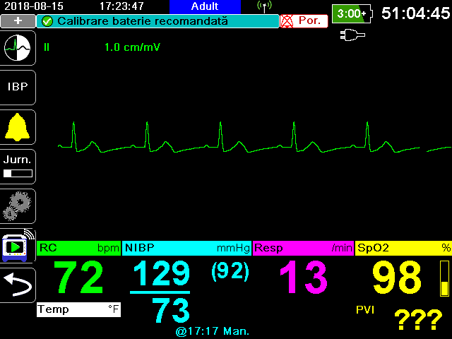
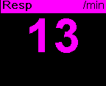
Măsurarea respirației cu ajutorul pneumografiei prin impedanță

Slide 38

Contorul de ritm cardiac
Contorul de ritm cardiac afișează ritmul cardiac calculat pe baza datelor furnizate de funcția de monitorizare ECG (setare implicită) sau de o funcție de monitorizare specificată de dvs.

Slide 39
Monitorizarea temperaturii
Pentru a monitoriza temperatura cu ajutorul unității X Series, procedați după cum urmează:
1. Alegeți sonda de temperatură și aplicați-o pe corpul pacientului.
2. Conectați sonda de temperatură la unitatea X Series.
3. Configurați alarmele și setările de temperatură (dacă alarmele și setările curente de temperatură nu sunt adecvate).

Slide 40
Stocarea datelor
Unitatea X Series stochează permanent informații într-un jurnal de cazuri cu divulgare total pentru pacientul monitorizat. Unitatea X Series poate stoca până la 150 de cazuri cu divulgare totală care conțin evenimente de tratament, evoluții, forme de undă ECG și alte forme de undă continue, capturi de monitorizare și evenimente, precum și capturi cu 12 derivații, împreună cu analizele aferente. Unitatea X Series poate stoca simultan cel puțin informațiile de mai jos:
• 32 de capturi de monitor
• 500 de evenimente non-ECG
• 24 de ore de semnal ECG continuu (4 forme de undă), capnografie, IBP (3 canale) și impedanță a discurilor.
Informațiile stocate efectiv depind de modul de utilizare. De asemenea, combinația de date stocate pentru forma de undă continuă depind de configurarea setărilor de înregistrare a formelor de undă din meniul Supervizor.
Notă: Unitatea X Series păstrează cazurile stocate chiar și după oprirea acesteia sau deconectarea adaptorului auxiliar de alimentare.

Slide 41
Obținerea unei capturi de date
Apăsați butonul Captură ( ) de pe panoul frontal pentru a captura date numerice și forme de undă ale pacientului pe un interval de 24 de secunde. Unitatea capturează cele 12 secunde anterioare și cele 12 secunde ulterioare apăsării butonului.
Unitatea X Series poate stoca minimum 32 de capturi, inclusiv:
• Capturi de monitor
• Capturi de defibrilator
• Capturi de tratament
• Capturi de stimulator
• Capturi de alarme
• Capturi de tip Ritm de prezentare
Notă: Capturile de tip Ritm de prezentare sunt efectuate la inițierea cazului unui pacient nou.
Captura nu va fi repetată dacă unitatea este oprită tip de mai puțin de două minute.

Slide 42
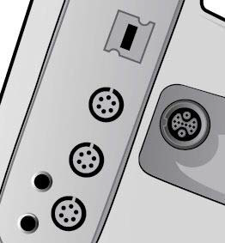
Transferul datelor pe un dispozitiv USB
Puteți transfera de pe unitate un jurnal cu divulgare totală cu datele pacientului folosind un dispozitiv de transfer USB.
Înainte de a începe, conectați un dispozitiv USB la portul pentru dispozitive USB al unității X Series.

Slide 43
Conectarea la aplicația Mobile Streaming
Pentru sistemele pe care este configurat un server Mobile Streaming, unitatea X Series se poate conecta pentru a transmite formele de undă și datele fiziologice ale pacientului monitorizat.
Această informație poate fi vizualizată de către un utilizator aflat la distanță, prin intermediul aplicației-client ZOLL Mobile Streaming.
Utilizatorul aflat la distanță poate:
• vizualiza primele două forme de undă ale pacientului și până la opt parametri fiziologici primiți de la un dispozitiv X Series;
• vizualiza alarmele pacientului și alertele echipamentului care au fost detectate de cătredispozitivul X Series;
• vizualiza mesajele de stare ale dispozitivului X Series;
• vizualiza datele demografice ale pacienților;
• vizualiza, imprima și salva rapoarte.
Pentru a începe transmisia datelor pacientului, apăsați tasta de acces rapid Conectare
Transmisie date, apoi confirmați alegerea atunci când vi se solicită acest lucru.
Atunci când funcția Transmisie date este activă:
• Tasta de acces rapid Conectare Transmisie date este înlocuită de tasta de acces rapid
Deconectare Transmisie date
• Unitatea X Series afișează mesajul de stare Transmisie date: Activă.
• LED-ul verde din partea de sus a dispozitivului X Series se aprinde continuu.
Pentru a opri transmisia datelor pacientului, apăsați tasta de acces rapid Deconectare
Transmisie date , apoi confirmați alegerea atunci când vi se solicită acest lucru.

Slide 44
Imprimarea
Opțiunea de imprimare permite imprimarea următoarelor informații ale pacientului:
• Formele de undă
• Rapoartele
• Evoluțiile
În timpul imprimării, tasta de acces rapid Imprimare ( ) este evidențiată cu un fundal albastru. Dacă apăsați tasta cât timp este evidențiată, activitatea curentă a imprimantei este oprită.

Slide 45
Întreținerea
Procedura de verificare la începutul turei/zilei
Echipamentul și accesoriile
• Asigurați-vă că unitatea X Series este curată (fără urme de lichide vărsate) și nu prezintă semne vizibile de deteriorare.
• Inspectați toate cablurile, firele și conectorii pentru a detecta eventualele semne de deteriorare sau uzură excesivă (tăieturi ale izolației, zone dezizolate, fire întrerupte, pini de conector murdari sau îndoiți). Înlocuiți componentele deteriorate.
• Inspectați bateria, cablul ECG pentru pacient, cablul multifuncțional (MFC), cablul OneStep, senzorul de pulsoximetrie, manșonul și furtunul de măsurare a tensiunii arteriale și senzorii de temperatură pentru a detecta eventualele semne de deteriorare sau uzură excesivă. Înlocuiți componentele deteriorate.
• Inspectați padelele defibrilatorului pentru a detecta eventualele semne de deteriorare sau uzură excesivă. Asigurați-vă că suprafețele padelelor sunt curate și nu prezintă urme de gel electrolitic sau alți contaminanți. Asigurați-vă că toate comenzile padelelor funcționează liber atunci când sunt apăsate și eliberate.
• Inspectați adaptorul extern de c.a. și cablurile acestuia pentru a detecta eventualele semne de deteriorare. Înlocuiți componentele deteriorate.

Slide 46
Consumabilele
Verificați prezența, starea și cantitatea tuturor consumabilelor de unică folosință (electrozi de terapie de tip „mâini libere”, electrozi de monitorizare ECG, gel de defibrilare, hârtie pentru înregistrator, tampoane cu alcool, lame de ras/foarfeci etc.).
• Asigurați-vă că dispuneți de două seturi de discuri de terapie de tip „mâini libere”.
• Asigurați-vă că electrozii de terapie și monitorizare se află în ambalaje etanșe și nu au depășit datele de expirare imprimate pe acestea.
• Deschideți ușa înregistratorului, aflată în partea stângă a unității X Series, și asigurați-vă că în unitate există o cantitate suficientă de hârtie.

Slide 47
Bateriile
Asigurați-vă că în compartimentul pentru baterie al unității X Series se află o baterie
încărcată, instalată corect.
• Asigurați-vă că dispuneți de un acumulator de rezervă complet încărcat.
Asigurați-vă că dispuneți întotdeauna de cel puțin o baterie de rezervă, complet încărcată.
Dacă nu este disponibilă nicio altă sursă de alimentare de rezervă, se recomandă să aveți
două baterii.
• Efectuați rotația bateriilor de rezervă ca procedură de rutină. Nivelul de încărcare al unei
baterii se reduce treptat după ce aceasta este scoasă din încărcător, chiar dacă nu este
utilizată. Rotația regulată a bateriilor va permite evitarea situațiilor în care descoperiți că o
baterie este descărcată complet deoarece nu a fost reîncărcată sau utilizată de mai mult de 30
de zile.
• Oricând este posibil, încărcați bateriile descărcate parțial. Puteți face acest lucru după orice
incident care a implicat monitorizarea unui pacient. Acest lucru va asigura durata maximă
de funcționare la fiecare utilizare, fără a fi necesară utilizarea bateriilor de rezervă. În acest
caz, necesitatea utilizării unei baterii de rezervă poate servi ca semnal de alarmă atunci când
o baterie veche nu mai poate asigura o durată normală de funcționare.
• Păstrați bateriile descărcate separate de bateriile de rezervă aflate în curs de încărcare.
Atunci când scoateți o baterie descărcată din monitor, nu o așezați niciodată în locul stabilit
pentru bateriile de rezervă încărcate.

Slide 48
Indicatorul ,,Pregătit pentru utilizare,,
Verificați indicatorul Pregătit pentru utilizare (Ready for Use – RFU) de pe panoul frontal al unității X Series. Asigurați-vă că este afișat simbolul RFU.
Dacă indicatorul RFU este afișat intermitent sau afișează simbolul A nu se utiliza, fie a fost detectată o eroare a echipamentului, fie bateria unității este descărcată sau instalată incorect.
Instalați în unitate o baterie complet încărcată și verificați din nou indicatorul RFU. Dacă indicatorul RFU continuă să fie afișat intermitent sau să afișeze simbolul A nu se utiliza, întrerupeți utilizarea unității și contactați personalul tehnic competent sau departamentul de asistență tehnică.

Slide 49
Instrucțiuni de curățare
Pentru curățarea dispozitivului, utilizați numai agenții de curățare recomandați mai jos.
NU permiteți niciodată pătrunderea agentului de curățare sau a apei în fante sau deschiderile pentru conectori.
În timpul curățării, verificați întotdeauna monitorul și deschiderile pentru conectori, pentru a detecta eventualele semne de uzură neobișnuită, deteriorare sau umezeală.
. Șervețele cu peroxid de hidrogen Clorox Healthcare
• Șervețele cu alcool izopropilic 70%
• Soluție sau șervețele cu soluție de hipoclorit de sodiu (înălbitor) (max. 10.000 ppm)
• Soluție de peroxid de hidrogen
• Apă caldă și săpun

Slide 50
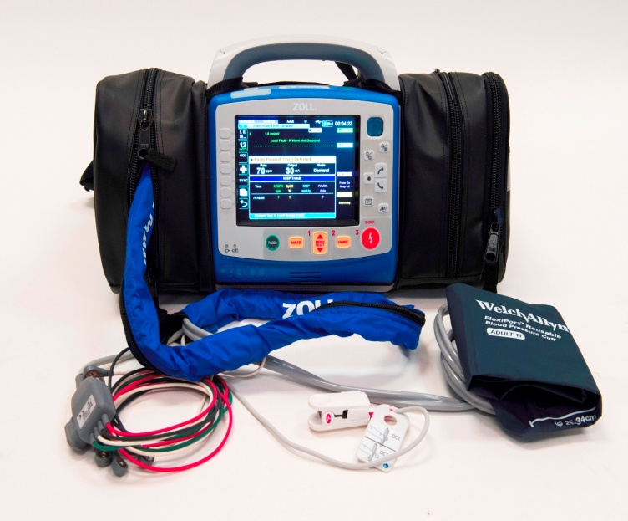
SUCCES!

